Slide 1
Hoạt động: Làm quen âm nhạc
Chủ đề: Quê hương của bé
Đề tài: Dạy hát “ Quê hương tươi đẹp”
Nghe hát “Gà gáy”;
Trò chơi “ Vòng tròn tiết tấu”
Lứa tuổi: Trẻ 5 - 6 tuổi
Thời gian: 30 - 35 phút
Ngày dạy: 6/5/2026
Người dạy: H Nũi Mlô
TRƯỜNG MẪU GIÁO HOA CÚC
NĂM HỌC 2025-2026
LĨNH VỰC PHÁT TRIỂN THẨM MĨ

Slide 2
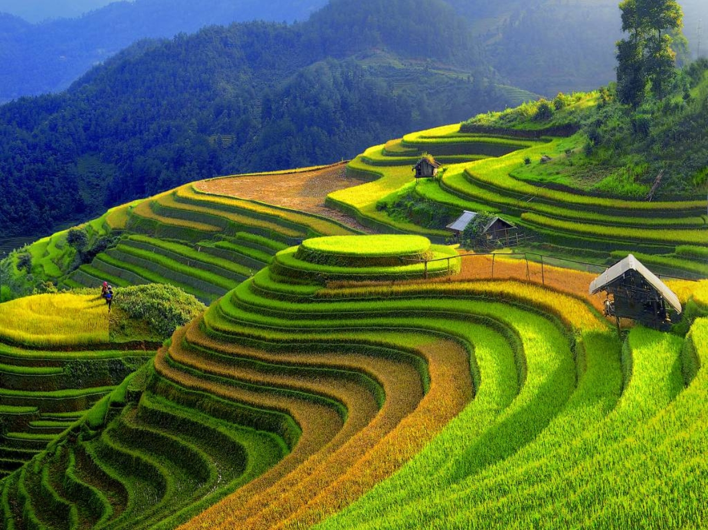
CHƯƠNG TRÌNH
DU LỊCH VỀ CỘI NGUỒN

Slide 3
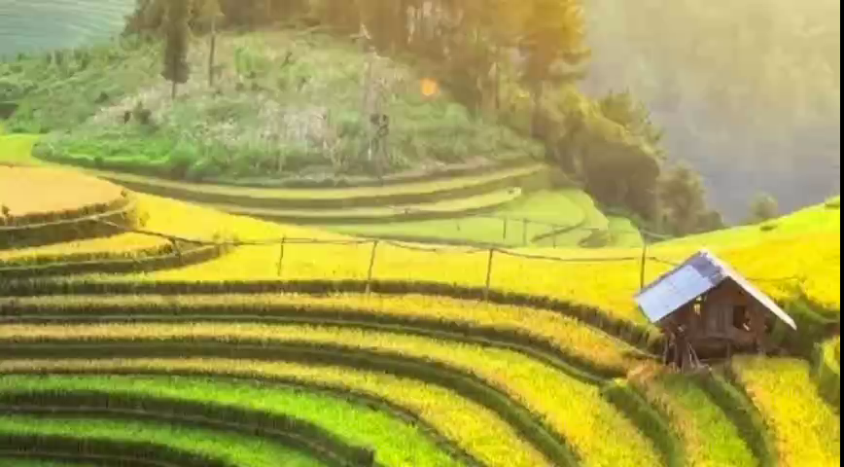

Slide 4

Hoạt động thảo luận
CHƯƠNG TRÌNH
DU LỊCH VỀ CỘI NGUỒN
“Giải mã Qr ”

Slide 5
CHƯƠNG TRÌNH
DU LỊCH VỀ CỘI NGUỒN
Hoạt động thảo luận

Slide 6
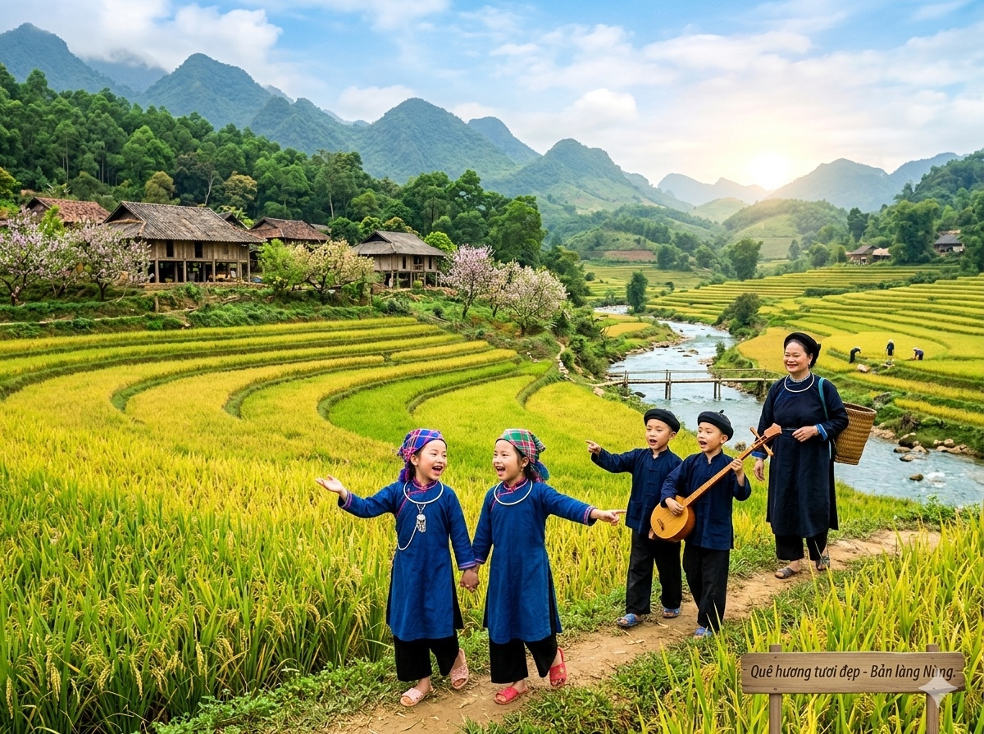
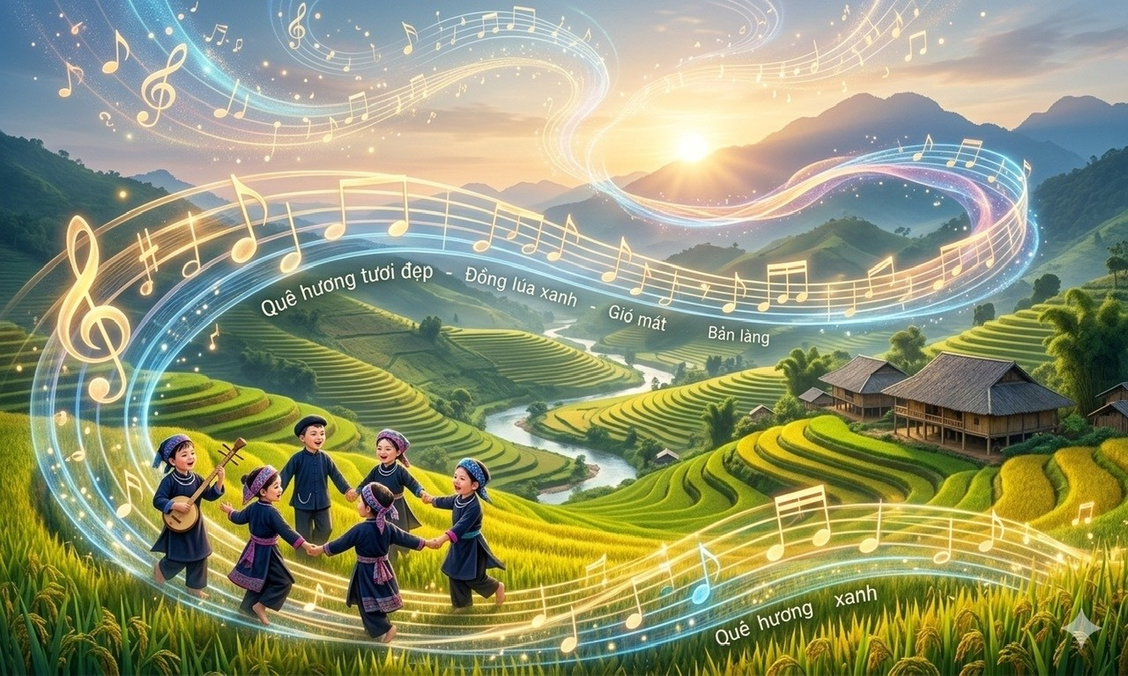
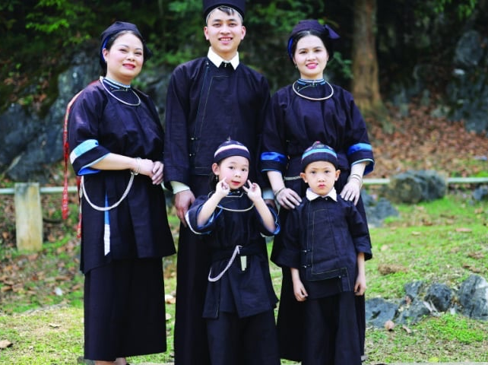
Hoạt động thảo luận
01
02
03
Nội dung
Thể loại dân ca
Giai điệu
Thể hiện phong cảnh vùng cao rực rỡ. Ca ngợi vẻ đẹp thanh bình, ấm no của quê hương
Vui tươi, trong sáng, tự hào
Dân ca Nùng, bài hát được người dân tộc Nùng truyền miệng từ đời này qua đời khác.

Slide 7
CHƯƠNG TRÌNH
DU LỊCH VỀ CỘI NGUỒN
Dạy hát “ Quê hương tươi đẹp”

Slide 8

CHƯƠNG TRÌNH
DU LỊCH VỀ CỘI NGUỒN
Dạy hát “ Quê hương tươi đẹp”

Slide 9
CHƯƠNG TRÌNH
DU LỊCH VỀ CỘI NGUỒN
Khám phá hộp quà

Slide 10
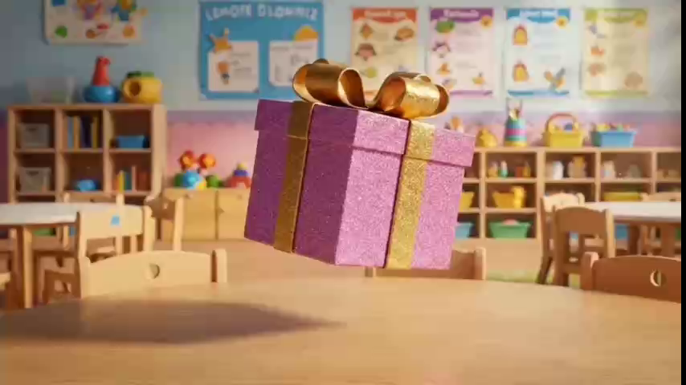

Slide 11
CHƯƠNG TRÌNH
DU LỊCH VỀ CỘI NGUỒN
Nghe hát “ Gà gáy”

Slide 12
CHƯƠNG TRÌNH
DU LỊCH VỀ CỘI NGUỒN
Nghe hát “ Gà gáy”

Slide 13
CHƯƠNG TRÌNH
DU LỊCH VỀ CỘI NGUỒN
Nghe hát “ Gà gáy”

Slide 14
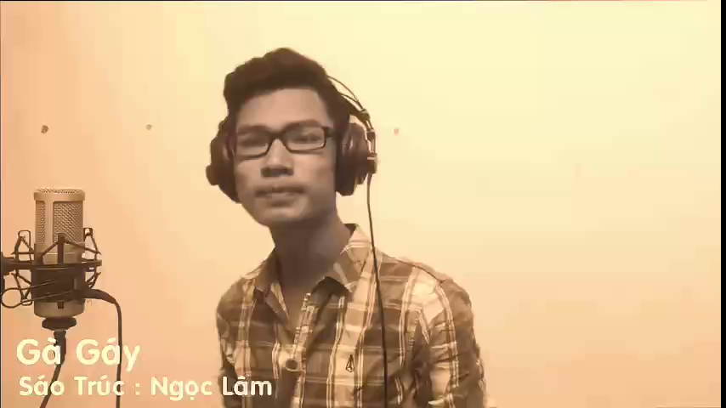
Nghe giai điệu bài hát “ Gà gáy”

Slide 15
CHƯƠNG TRÌNH
DU LỊCH VỀ CỘI NGUỒN
Nghe hát “ Gà gáy”

Slide 16
CHƯƠNG TRÌNH
DU LỊCH VỀ CỘI NGUỒN
Nghe hát “ Gà gáy”

Slide 17

CHƯƠNG TRÌNH
DU LỊCH VỀ CỘI NGUỒN

Slide 18
CHƯƠNG TRÌNH
DU LỊCH VỀ CỘI NGUỒN
Trò chơi âm nhạc
“Vòng tròn tiết tấu”

Slide 19
CHƯƠNG TRÌNH
DU LỊCH VỀ CỘI NGUỒN
Trò chơi âm nhạc
“Vòng tròn tiết tấu”

Slide 20
CHƯƠNG TRÌNH
DU LỊCH VỀ CỘI NGUỒN
Trò chơi âm nhạc
“Vòng tròn tiết tấu”

Slide 21
CHƯƠNG TRÌNH
DU LỊCH VỀ CỘI NGUỒN
Trò chơi âm nhạc
“Vòng tròn tiết tấu”

Slide 22
CHƯƠNG TRÌNH
DU LỊCH VỀ CỘI NGUỒN

Slide 23
CHƯƠNG TRÌNH
DU LỊCH VỀ CỘI NGUỒN

Slide 24
Xin chào và hẹn gặp lại

